Slide 1












Program
penglomkokan nilai
Rahmat Dany (24343124)
13 Desember 2024

Slide 2



Penjelasan
Kasus
Program ini digunakan untuk mengelompokkan nilai siswa ke dalam kategori A, B, C, D, dan E berdasarkan rentang nilai tertentu (0-100), dengan dua metode input: melalui file atau manual. Jika input berasal dari file, nilai dibaca dari file teks, diproses, lalu hasilnya disimpan ke file output. Untuk input manual, pengguna dapat memasukkan nilai langsung melalui terminal. Program juga memeriksa validitas nilai, mencatat waktu eksekusi, dan memberikan pesan kesalahan jika nilai tidak valid atau file tidak ditemukan. Program ini cocok untuk memproses data nilai siswa secara cepat dan efisien.

Slide 3

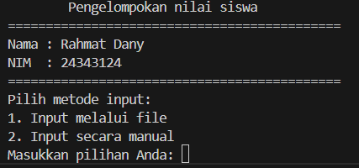


FItur-fitur pada program
INPUT MELALUI FILE
Fitur ini untuk membaca program dari file teks, dan setiap nilai dimasukan dalam file teks hasilnya akan disimpan dalam file output, fitur ini memudahkan kita untuk input data yang banyak
INPUT SECARA MANUAL
Fitur ini adalah untuk pengguna memasukan nilai satu persatu menggunakan keyboard dan dapat berhenti saat pengguna mengetik -1, lalu nilai dikategorikan dan hasilnya akan ditampilkan dilayar

Slide 4
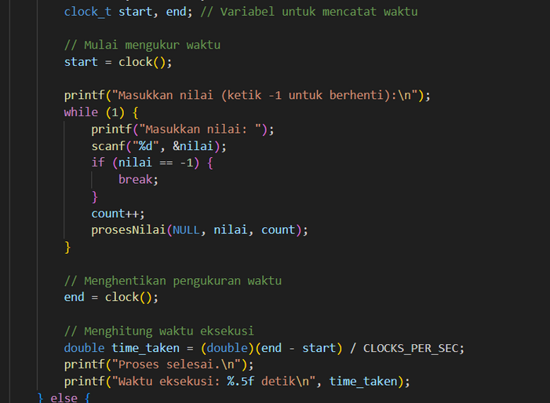
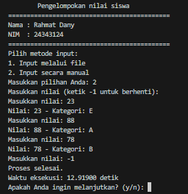
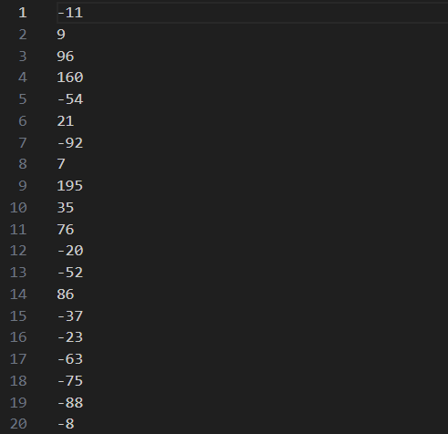
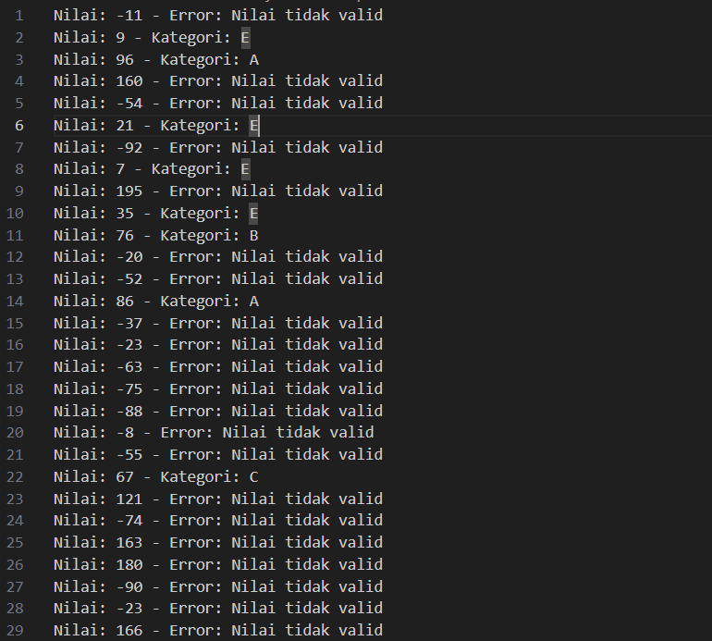
input & output
input & output manual
input & output file
Nilai dimasukan oleh pengguna melalui keyboard
Nilai dimasukan oleh pengguna melalui file yang telah disediakan

Slide 5

proses
MEMILIH METODE INPUT
MEMBACA NILAI
Kita disini memilih untuk menggunakan file atau manual
Dari file atau input manual
VALIDASI
Nilai di luar 0-100 dianggap tidak valid
PENCATATAN HASIL
PENGUKURAN WAKTU
Output ke file atau layar/terminal
Program pencatatan waktu eksekusi menggunakan Pustaka <time.h>
KLASIFIKASI
Nilai dikategori kedalam A, B, C, D, atau E

Slide 6
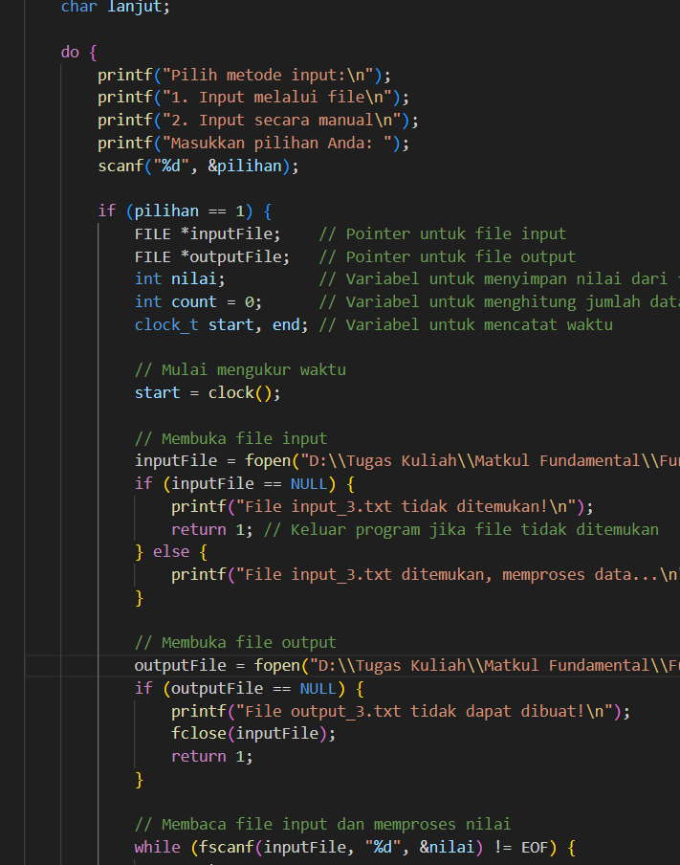
Struktur data
Variabel
1. Int nilai : Menyimpan nilai yang diproses.
2. Int count : Menghitung jumlah data yang diproses
3. Char kategori : Menyimpan kategori nilai (A, B, C, D, E).
FILE
1. inputFile : File input untuk membaca nilai
2. outputFile : File output untuk menyimpan hasil kategori.

Slide 7

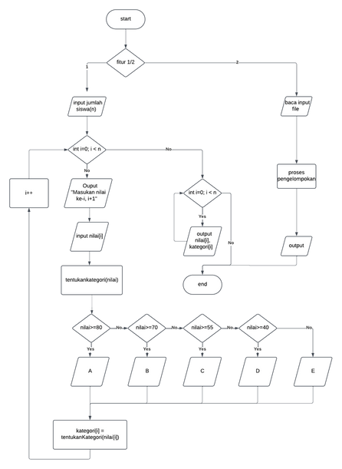
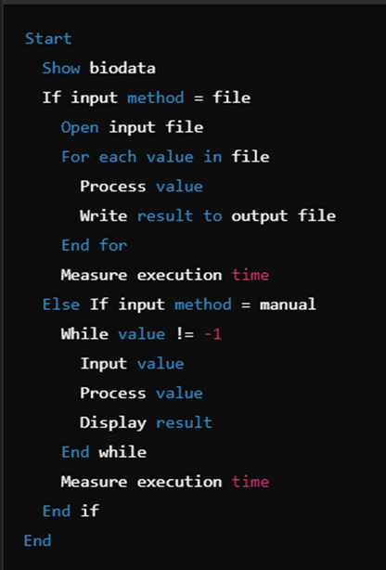
Flowchart & pseudocode
Flowchart
pseudocode

Slide 8
Terima
kasih

